Slide 1
Comunidades:
bom, ruim e o maravilhoso

Slide 2


Slide 3
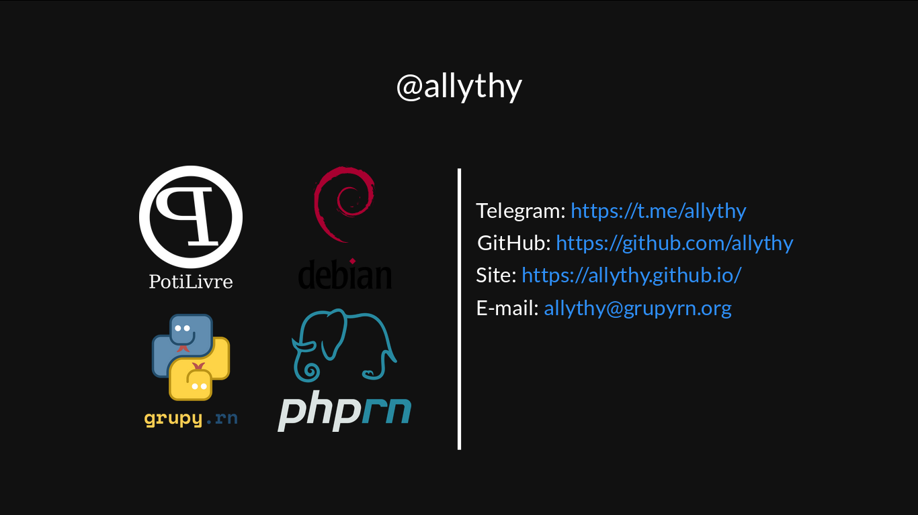

Slide 4
O que é Comunidade?

Slide 5
“Uma comunidade é uma unidade social pequena ou grande (um grupo de seres vivos) que tem algo em comum, como normas, religião, valores ou identidade. As comunidades geralmente compartilham um senso de lugar que está situado em uma determinada área geográfica (por exemplo, um país, vila, cidade ou bairro) ou no espaço virtual através da plataforma de comunicação.” - Wikipedia

Slide 6
Comunidade == sensação boa

Slide 7
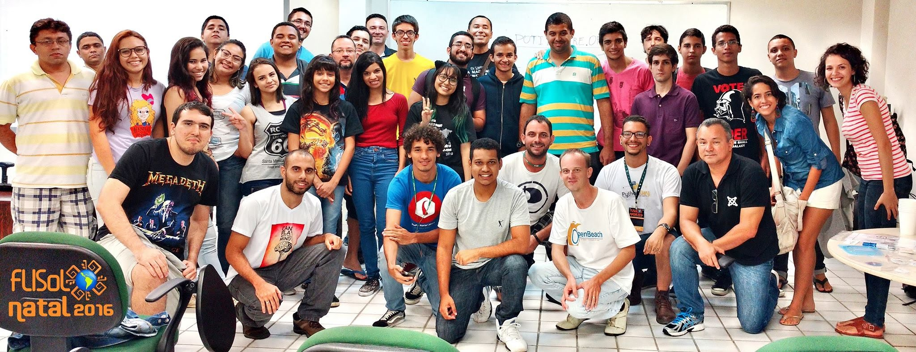
Quando comecei...

Slide 8
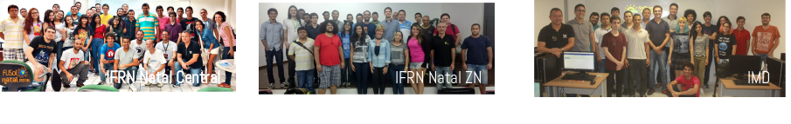
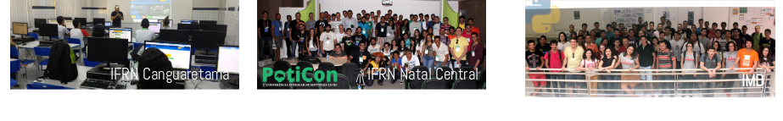

Slide 9
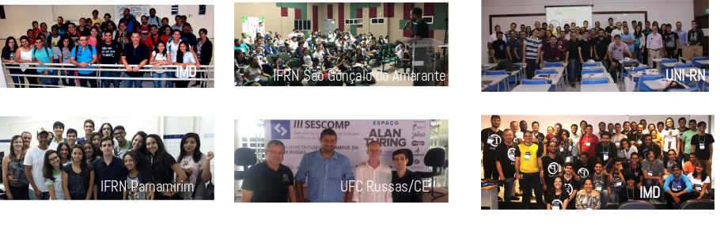

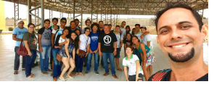
Eventos

Slide 10
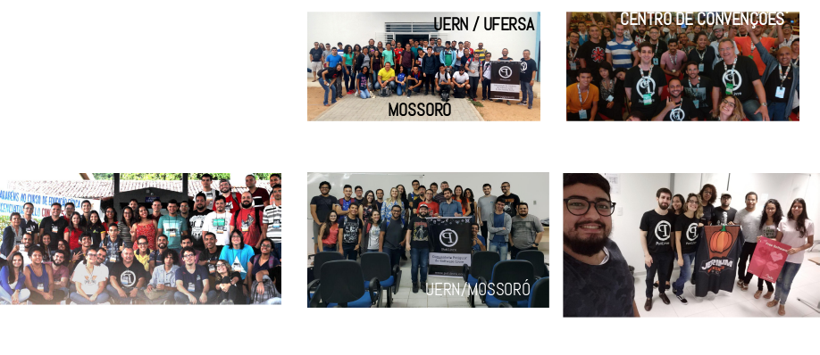
Eventos

Slide 11
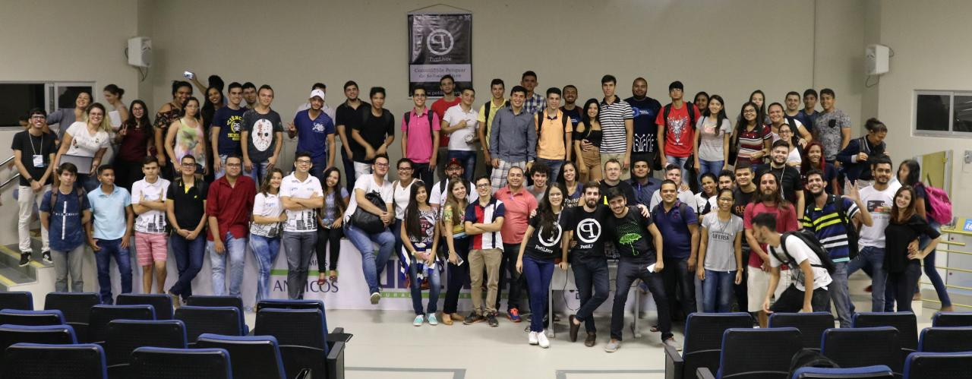
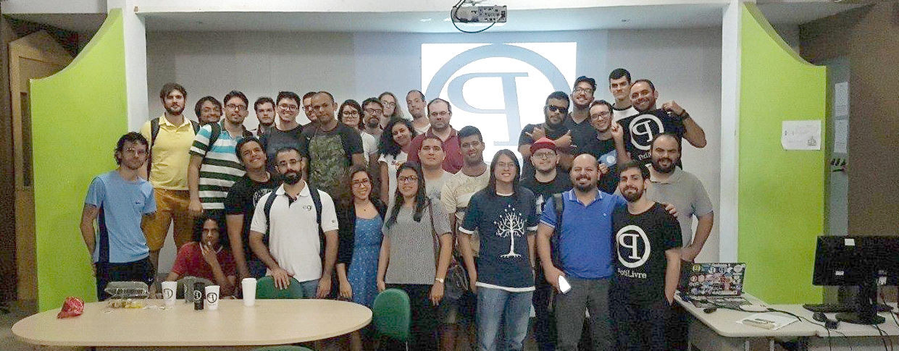
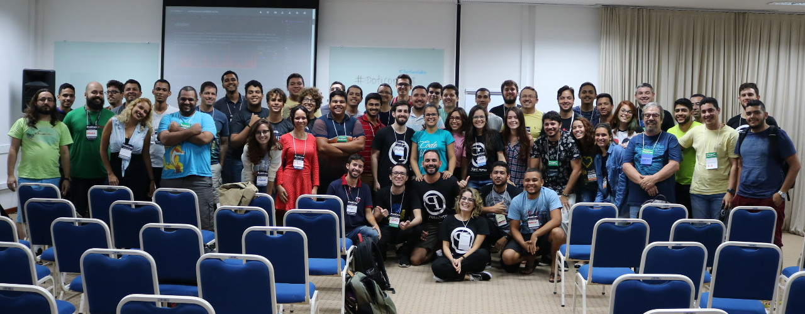
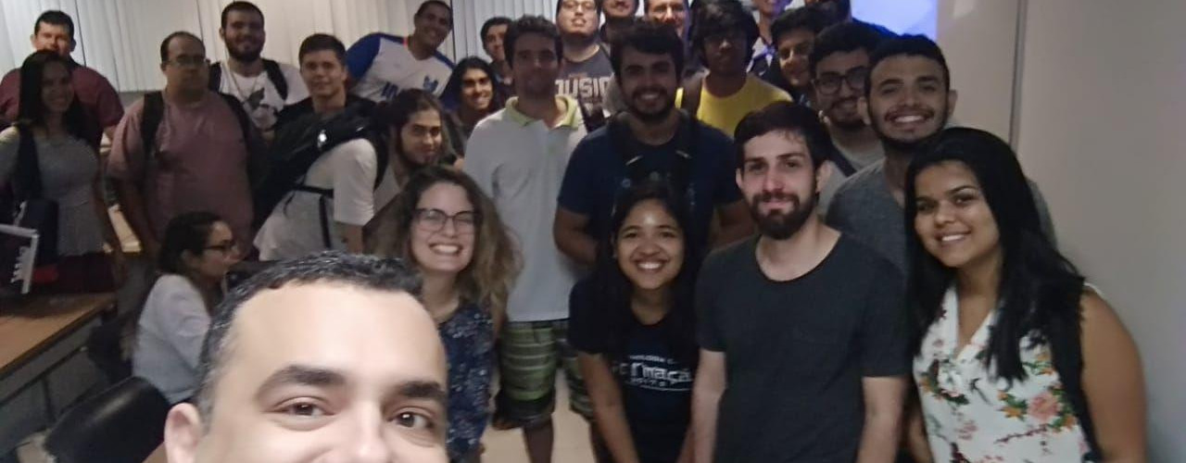
Eventos
SFD-2018
Encontro PotiLivre(Angicos)-2018
PotiCon-2018
Aula-IMD-2018

Slide 12
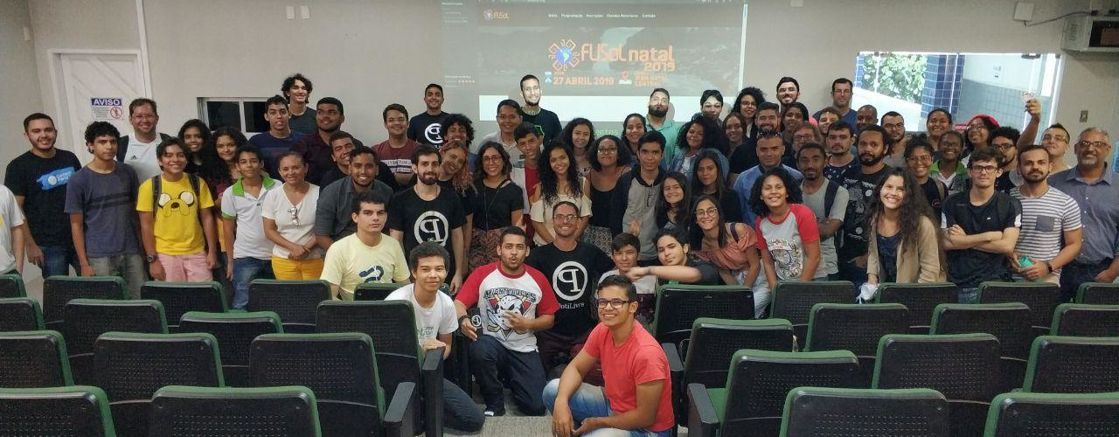
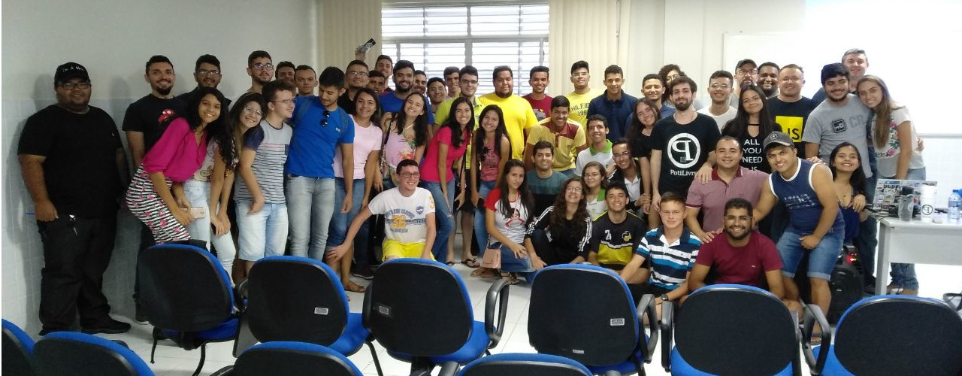
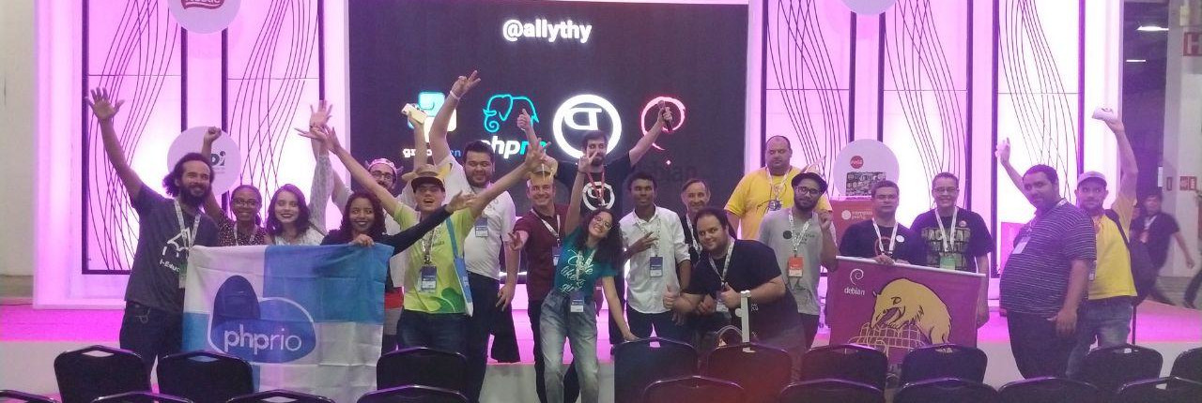
Eventos
FLISol-2019
Encontro PotiLivre(Caraúbas)-2019
CPBrasil-2019

Slide 13
Bom
Essa sensação boa de acolhimento
Compartilhamento de conhecimento
Sair do mundo da faculdade

Slide 14
Maravilhoso
O agradecimento das pessoas
Conhecer pessoas
Viajar
Oportunidade de trabalho

Slide 15
“Ruim”
O cansaço
Desgaste
Pessoas vão embora

Slide 16
Entre em uma comunidade

Slide 17





Slide 18


Slide 19


Slide 20


Slide 21
Ajudar outros usuários
Traduzir
Divulgar
Escrever tutoriais
Manter pacotes
Fazer testes de instalação e enviar relatórios

Slide 22
Colaboração

Slide 23
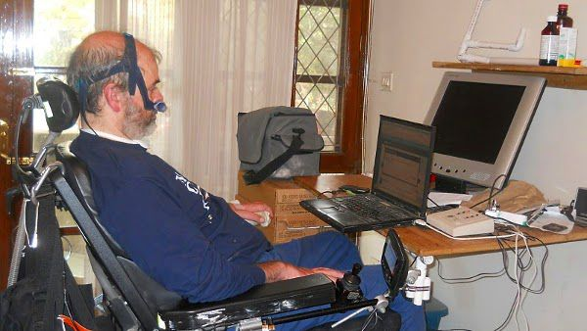
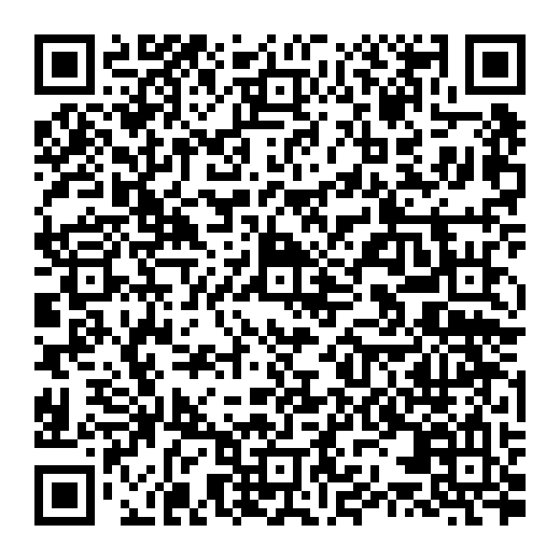
Adrian Hands

Slide 24
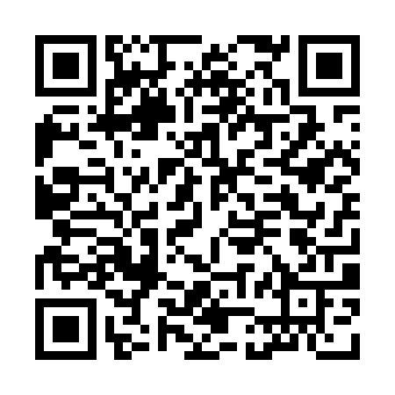
Obrigado!
https://allythy.github.io/contact/

